Slide 1

Jaroslav Ježek
Základní škola a mateřská škola Nesovice, příspěvková organizace; CZ.1.07/1.4.00/21.1167
Inovace a zkvalitnění výuky prostřednictvím ICT
VY_32_INOVACE_16_Jaroslav Ježek
Život a dílo Jaroslava Ježka.
Mgr. Iva Hanáková

Slide 2
Anotace
Život a dílo Jaroslava Ježka.
Předmět: Hudební výchova
Ročník: 5.

Slide 3
Jaroslav Ježek (1906-1942)
s E. F. Burianem je pokládán za zakladatele českého jazzu
Stmelil prvky černošské hudby s naší tradiční hudbou a s vlastními nápady
Jeho jméno je spjato s Osvobozeným divadlem
  Působil zde jako skladatel a dirigent
Spolupracoval s Jířím Voskovcem a Janem Werichem

Slide 4
Poslech: Buggati step
Skladba pro klavír a jazzový orchestr.
Inspirací pro tuto skladbu byl automobilový závod o Velkou cenu města Brna (1931). Vítězem byl francouzský závodník Louw Chiron v automobilu zančky Buggati. Druhý název skladby je pak název tance – STEP.

Slide 5
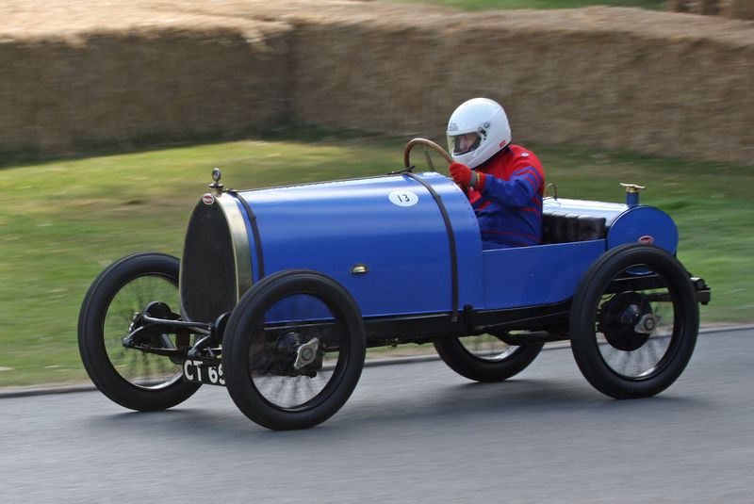

Slide 6
Ukázka tance

Slide 7
Bibliografické citace
[cit. 2011-06-10] Obrázek dostupný pod licencí Creative Commons z WWW:<http://cs.wikipedia.org/wiki/Soubor:1923_Bugatti_Type_13_%27Brescia%27.jpg>
Obrázky Microsof Office:<http://office.microsoft.com/cs-cz/>

